Slide 4
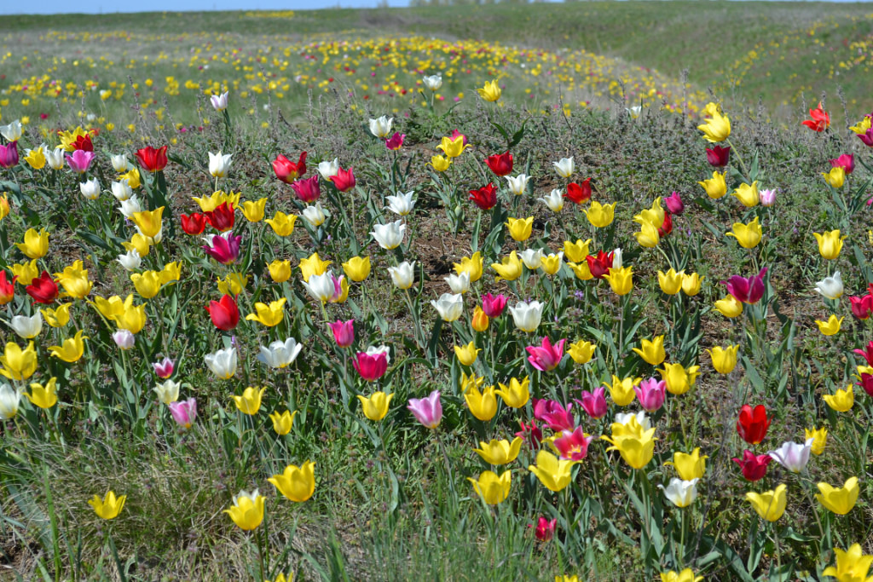

Slide 5
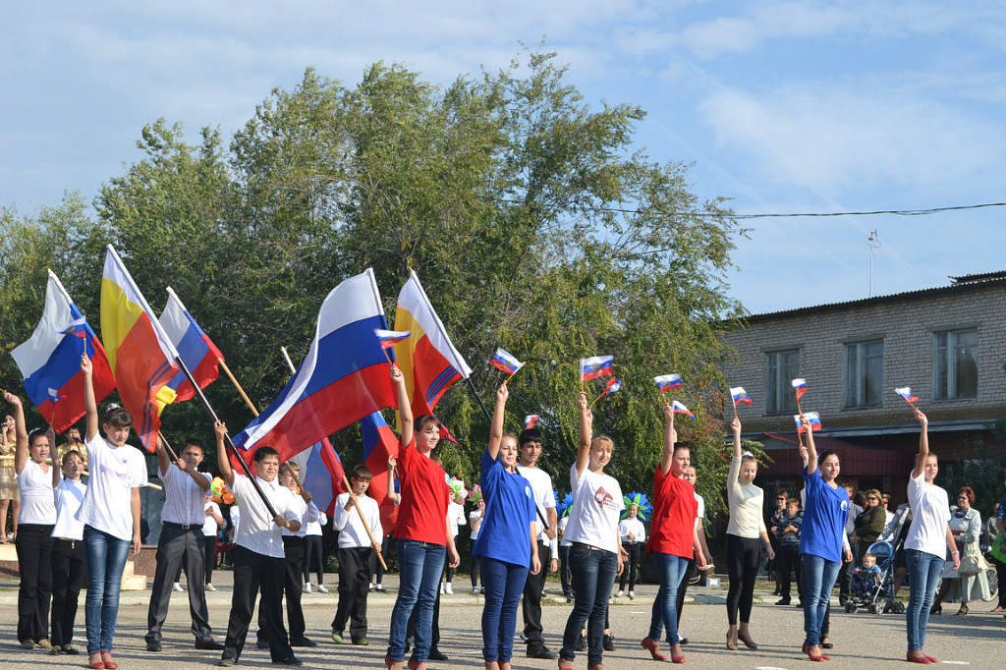

Slide 7
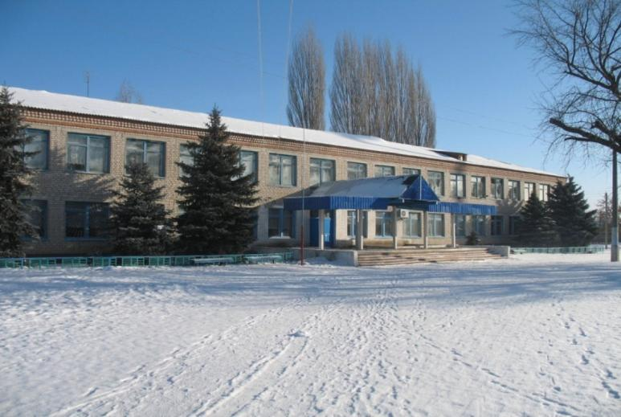
Муниципальное бюджетное образовательное учреждение Ольховская средняя общеобразовательная школа Ольховского муниципального района Волгоградской области (МБОУ Ольховская СОШ)

Slide 8
ПРОЕКТ «МОЯ МАЛАЯ РОДИНА»

Slide 9
Цель: Расширить знания и представления детей о своей малой родине.
Задачи:
Расширить знания учащихся о родном селе через самостоятельный поиск информации.
Пробудить интерес к историко – культурному наследию села.
Обобщить и систематизировать знания учащихся о селе, в котором они живут.
Способствовать воспитанию патриотических чувств (гордости за свое село, любви к нему).

Slide 10
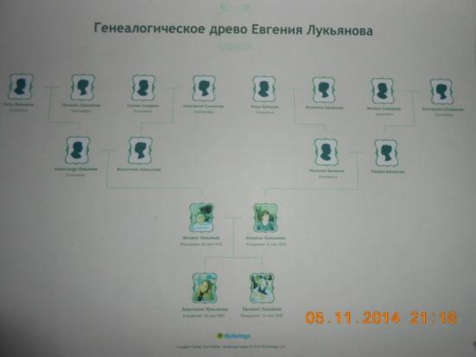
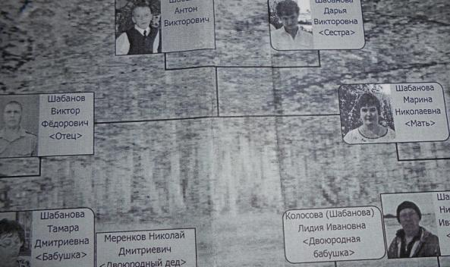
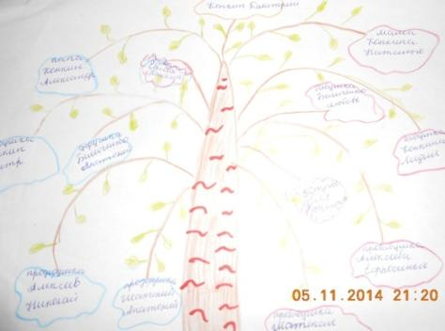
1 раздел «Моя семья».

Slide 11
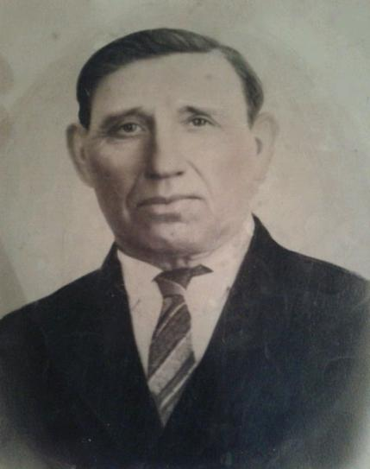
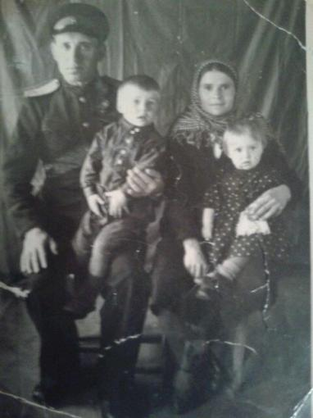
Проект «О Родине … о дедах… о войне»…

Slide 12
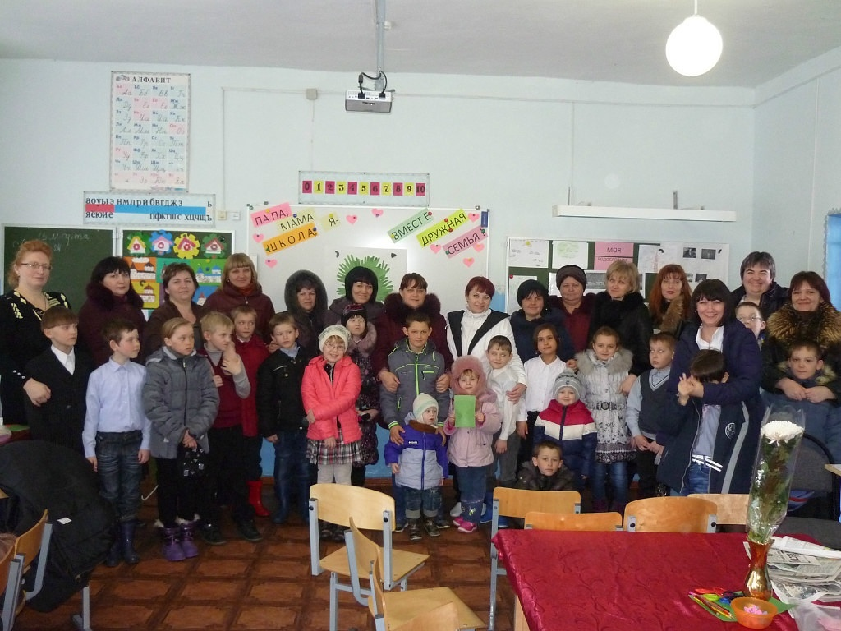
«Моя семья»

Slide 13
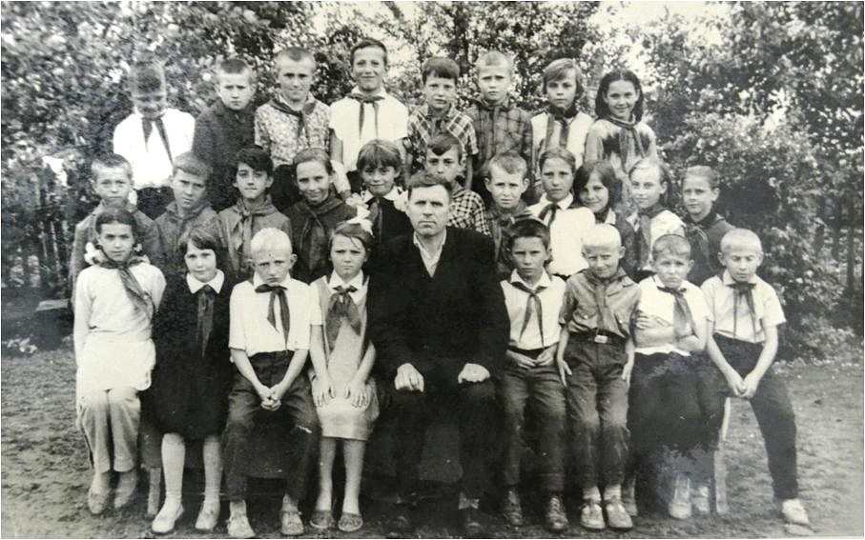
2 раздел «История школы».
В 1937 году ольховские дети получили подарок двухэтажную школу с физкультурным залом и химкабинетом. В 1937 состоялся и первый выпуск.

Slide 14
Самым тяжёлым был 1942-43 г. Война подошла совсем близко. Ольховка стала прифронтовой зоной. В школе был размещён госпиталь №2651

Slide 15
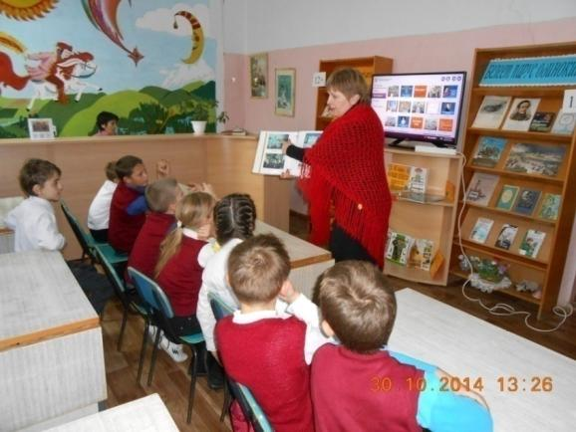
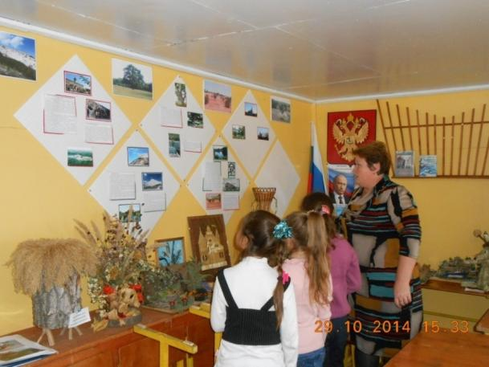
3 раздел «История села»

Slide 16
Основатель села- атаман Персидский.

Slide 17
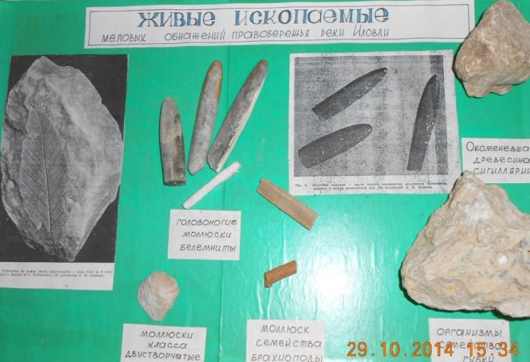
На месте Ольховского района раньше было море.

Slide 18
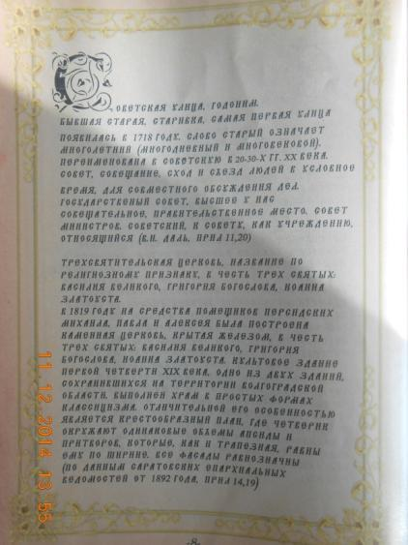
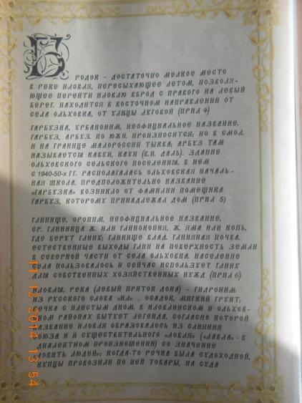
Азбука имён Земли Ольховской

Slide 19
Ольховская волость 1892 г.

Slide 20
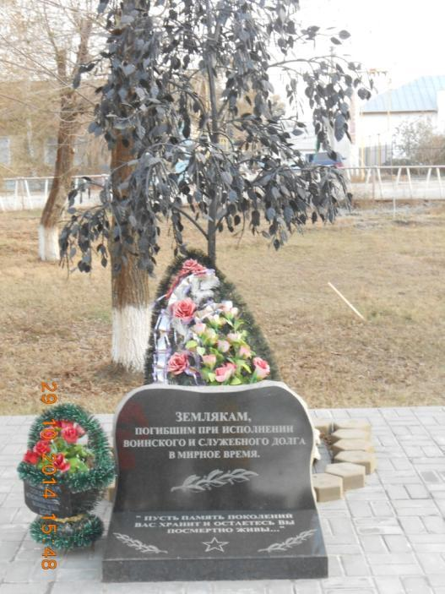
Памятники нашего села.

Slide 21
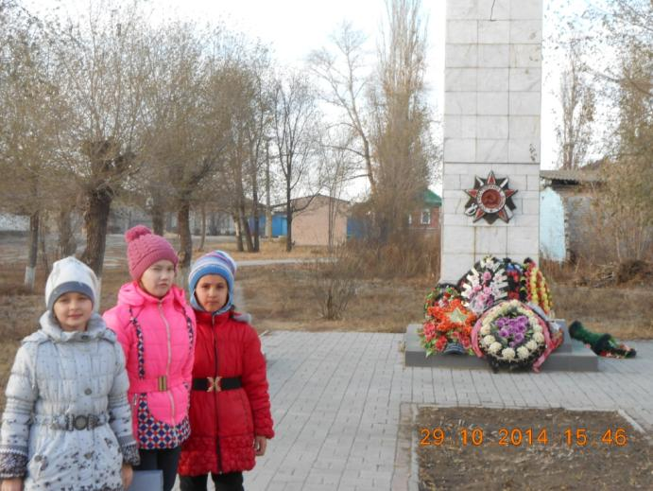
Памятники нашего села.

Slide 22
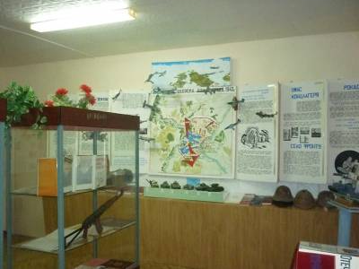
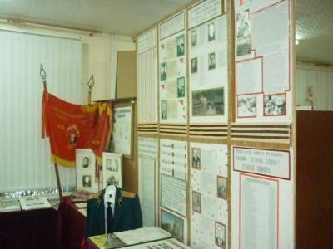
Школьный музей.

Slide 23
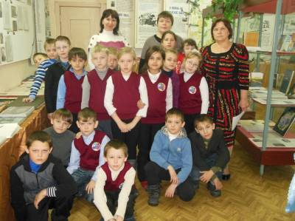
Школьный музей.

Slide 24
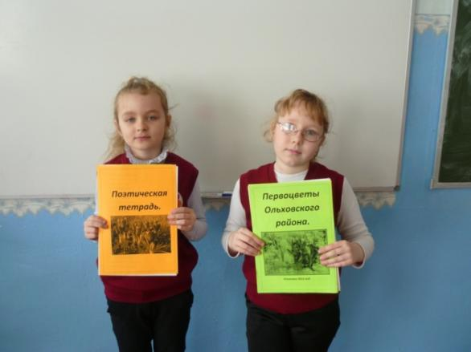
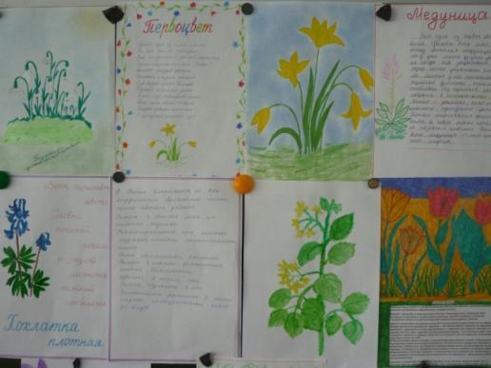
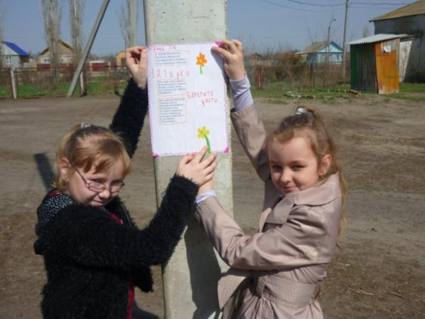
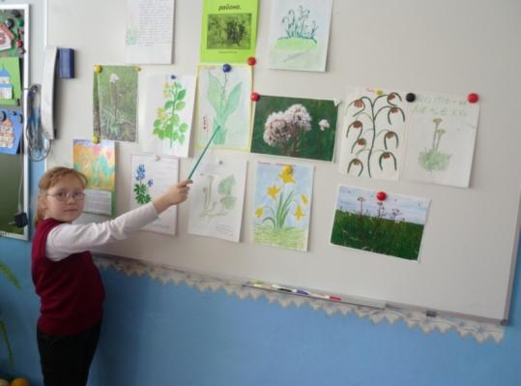
Наши проекты.
«Оставим первоцветы весне!».

Slide 25
Раздел 4 «История района» Меловые горы.
Встречает гостей Ольховская земля меловыми горами!
В меловом периоде мезозойской эры возникло Верхнемеловое море ,которое было самым большим и глубоким из всех морей.
Оно и оставило после себя след в виде мощных отложений мела.

Slide 26
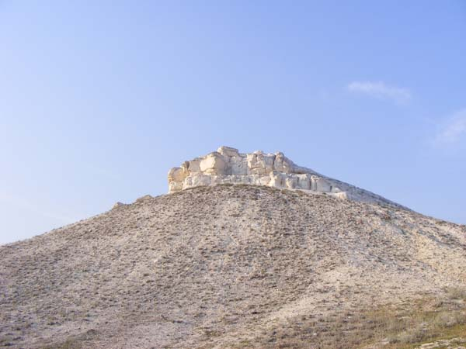
Меловые горы.

Slide 27
Природный памятник ДУБЫ -ВЕЛИКАНЫ
Недалеко от села Каменный Брод произрастают дубы занесенные в Красную книгу.
Ширина крон у некоторых до 26-и метров , высота 15 метров.
Примерный их возраст колеблется от 300 до 400 лет.

Slide 28
Природный памятник ДУБЫ -ВЕЛИКАНЫ

Slide 29
Природный памятник ДУБЫ -ВЕЛИКАНЫ

Slide 30
Игрище.
По приданию в ней готовились к взятию Саратовской крепости повстанцы Кондратия Булавина. После первой неудавшийся попытки они отступили к балке. Здесь построили земляные высокие валы и стали тренироваться.
В балке находятся разноцветные пески.

Slide 31
Игрище.

